Slide 1

जिनागम
ज्ञान
प्रस्तुति – तपिश शास्त्री, उदयपुर

Slide 2
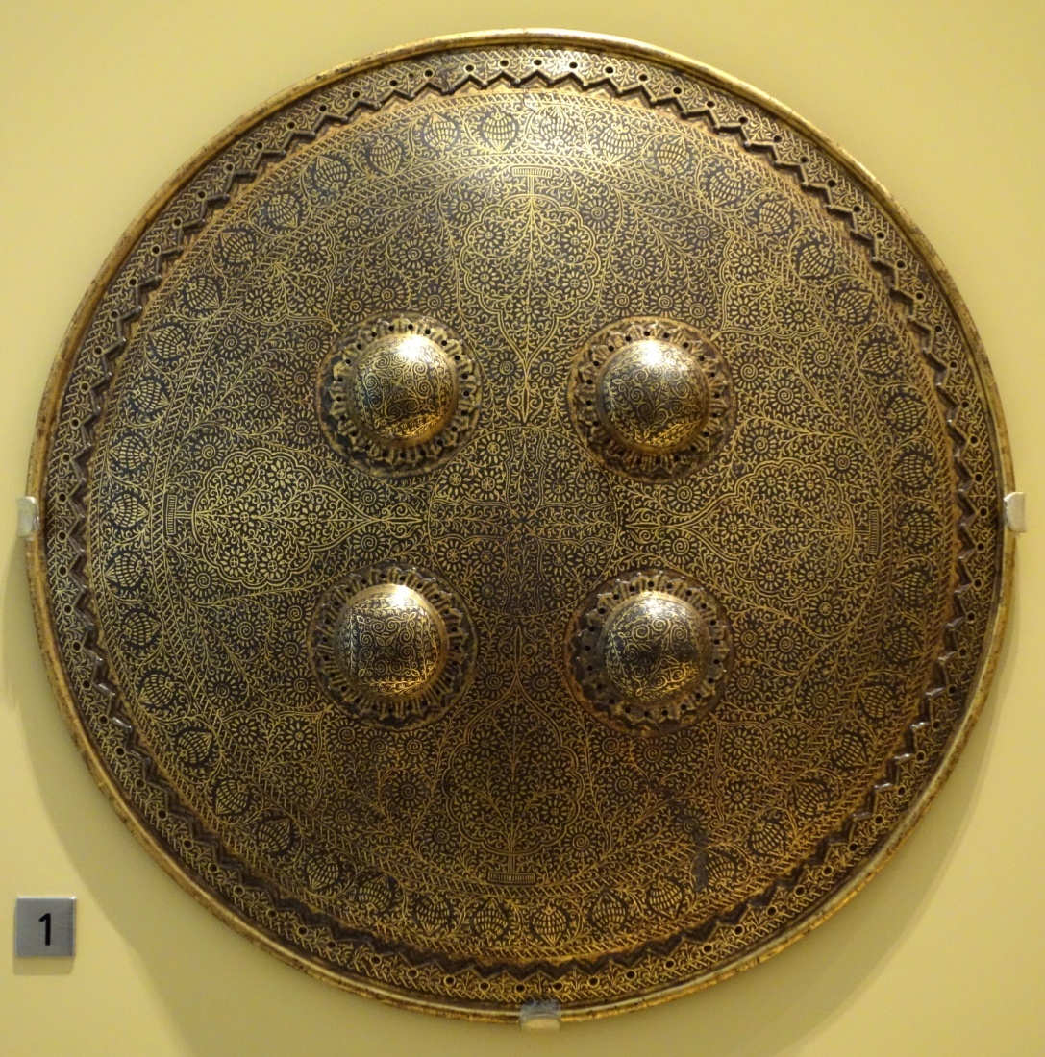
छहढाला
10
11
12
13
14
16
17
18
19
20
1
2
3
4
5
6
7
8
9

Slide 3
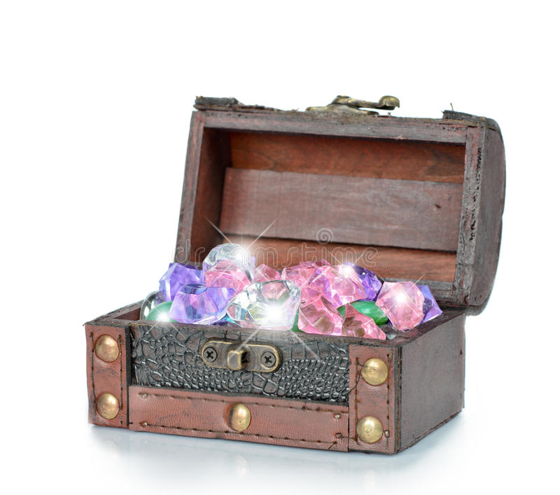
10
11
12
13
14
16
17
18
19
20
1
2
3
4
5
6
7
8
9
रत्नकरंड श्रावकाचार

Slide 4

समयसार
10
11
12
13
14
16
17
18
19
20
1
2
3
4
5
6
7
8
9

Slide 5
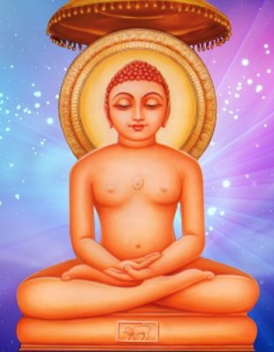

परमात्म प्रकाश
10
11
12
13
14
16
17
18
19
20
1
2
3
4
5
6
7
8
9

Slide 6
8×100 = ?
अष्टशती
10
11
12
13
14
16
17
18
19
20
1
2
3
4
5
6
7
8
9

Slide 7


मोक्षमार्ग प्रकाशक
10
11
12
13
14
16
17
18
19
20
1
2
3
4
5
6
7
8
9

Slide 8
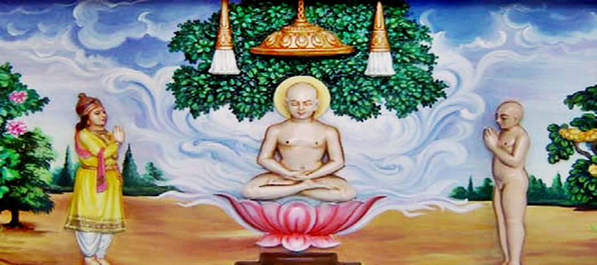
EXAM
आप्तपरीक्षा
10
11
12
13
14
16
17
18
19
20
1
2
3
4
5
6
7
8
9

Slide 9
पुद्गल
धर्म
अधर्म
काल
आकाश
द्रव्यसंग्रह
10
11
12
13
14
16
17
18
19
20
1
2
3
4
5
6
7
8
9

Slide 10
1
2
3
4
5
6
षट्खंडागम
10
11
12
13
14
16
17
18
19
20
1
2
3
4
5
6
7
8
9

Slide 11
शुभ
+
अशुभ
शुद्ध
भावदीपिका
10
11
12
13
14
16
17
18
19
20
1
2
3
4
5
6
7
8
9

Slide 12
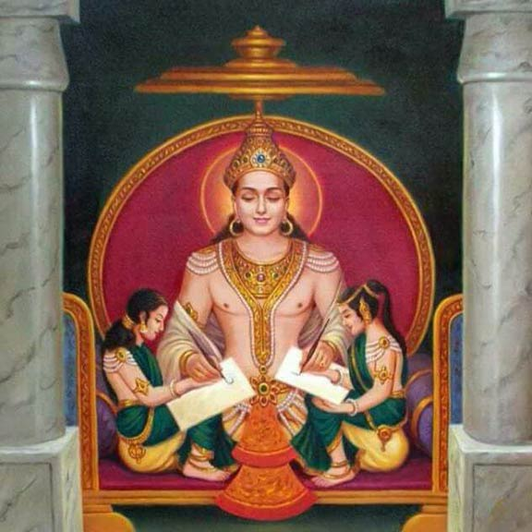
आदिपुराण
10
11
12
13
14
16
17
18
19
20
1
2
3
4
5
6
7
8
9

Slide 13

KNOWLEDGE
ज्ञानार्णव
10
11
12
13
14
16
17
18
19
20
1
2
3
4
5
6
7
8
9

Slide 14
जीव
5
पुद्गल
धर्म
अधर्म
आकाश
पंचास्तिकाय संग्रह
10
11
12
13
14
16
17
18
19
20
1
2
3
4
5
6
7
8
9

Slide 15
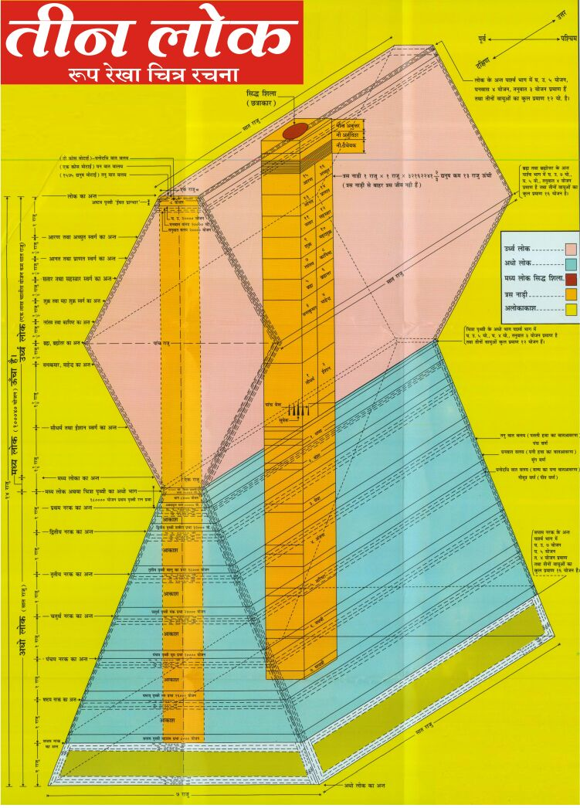
त्रिलोकसार
10
11
12
13
14
16
17
18
19
20
1
2
3
4
5
6
7
8
9

Slide 16
विजय
?
अपराजित
वैजयन्त
सर्वार्थसिद्धि
जयंत
10
11
12
13
14
16
17
18
19
20
1
2
3
4
5
6
7
8
9

Slide 17
5×5 = ?
पद्मनंदी
पंचविंशतिका
10
11
12
13
14
16
17
18
19
20
1
2
3
4
5
6
7
8
9

Slide 18


जय जिनेन्द्र

